Slide 1
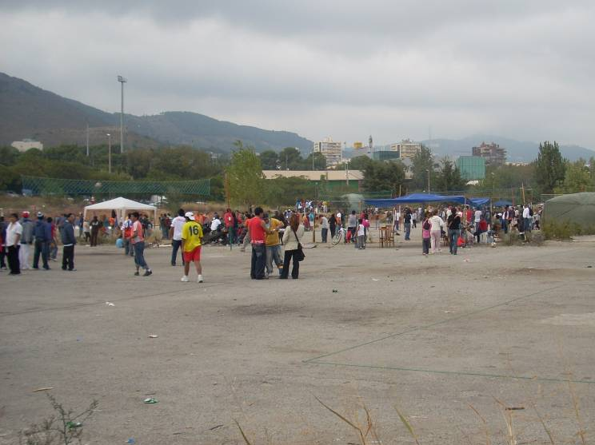
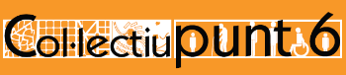
Kadınlar için Kentler Herkes için Kentler
Zaida Muxí Martínez, Mimari doktora
Marta Foneca, mimar
colectivopunto6@gmail.com
http://punt6.wordpress.com/

Slide 2
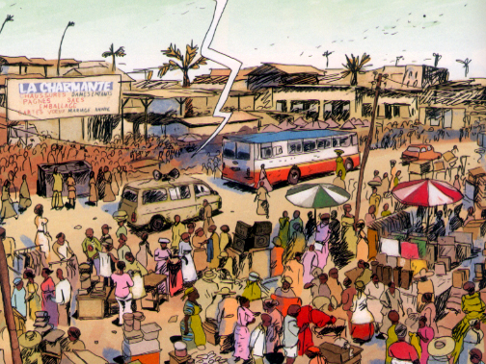
Neden Kadınlar için Kentler?
  Toplumsal cinsiyet kavramının inşası
  Mimaride ve planlamada cinsiyet nasıl inşa edilir?
  Planlamaya cinsiyet perspektifini uygulama
  Deneyimimiz: Col·lectiu Punt 6 - Katalunya

Slide 3
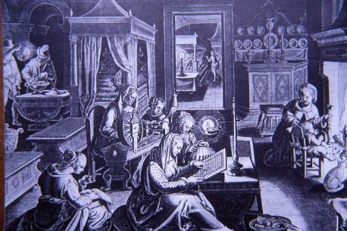
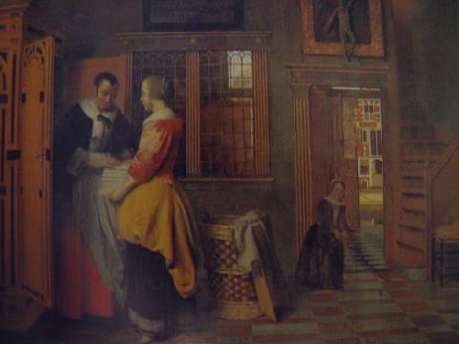
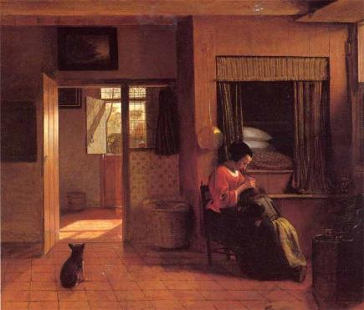
  Neden Kadınlar için Kentler: Toplumsal Cinsiyet Kavramının İnşası
Peter de Hooch:
- Başını annesinin kucağına yaslamış bir çocuk ve annesi, 1629-1689 - Yüklük 1663

Slide 4
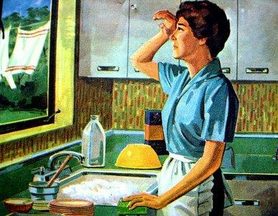
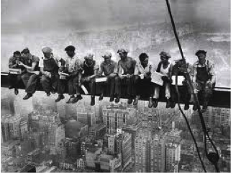
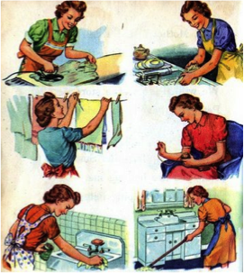
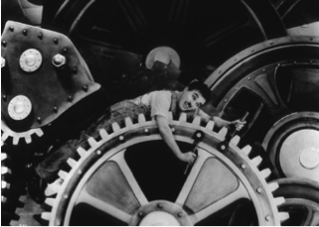
Construcció de rols de gènere
  Neden Kadınlar için Kentler: Toplumsal Cinsiyet Kavramının İnşası
Peter de Hooch:Tarea maternal 1629-1689 / SXVIII / SXIX
Anunci
Cinsiyet Rolleri ve alan: kamu ve özel = erkek-kadın
Notes:
Kentsel alanlarda kentsel planlama ve kadının güvenliği gibi alt alanlarda Batı/ABD-Avrupa merkezli araştırma, şiddetin uygulandığı özel-kamu ayrımını ve Batı dışı bağlamda uygulandığında kısıt urban planning and other sub-fields such as women’s safety in urban areas has accentuated the private-public divide of where violence happens, and when applied in non-Western contexts it has limited use.
Bilhassa, eş şiddeti, özel alan ya da ev ile alakalıdır.
Fakat, ev kavramının olmadığı yerlerde, özel/kamu bifurcation, kadına yönelik şiddeti anlamak için yeterli değildir.
Örneğin, Paula Meth gecekondu yerleşkesinde ikamet eden kadınlarla ilgili Güney Afrika’da bir vaka belgelemiş.
Gecekondu yerleşkesinde yaşaması dolayısıyla “ev” kavramının olmadığı bir ortamda güvenliğin nasıl ölçülmesi gerektiğini sorguluyor.
Açıkça ifade etmek gerekirse kadınlar bu durumlarda aile içi şiddete karşı kendini savunma adına fazla yeteri derecede güvenlik içinde değillerdir.
Kapıyı çarpamazlar, kapıyı kitleyemezler ya da pencereleri sağlamlaştıramazlar.
Bu kadınlar, çok az koruma ve değişken, karmaşık sınırları olan kamu alanında yaşıyor.
Geçen yıllarda ciddi oranda kadın maaşlı işe girmişken bu dualizm, hegemony ev ayrımcılığı devam ettiriyor ve cinsiyet eşitliğinin sağlanması engelliyor.
Planlama, kamu ve özel alanları ayıran geleneksel sınırları yeniden tanımlamalı. Bu kavramsal değişim etkili cinsiyet planlaması için gerekli bir önkoşul.
Plan yapanlar, alanların farklılığını kabul ederel işe başlamalılar: kamu, özel, yarı özel vs..
Ya da “kamu” ya da “özel” kelimelerini kullanmak yerine, daha kapsamlı kavramlar olan günlük hayat alanları ya da yakınlık uzayı şeklinde konuşabiliriz.
Özel-kamu ayrımı, hiyerarşiye de yol açmakta. Toplumumuzda, kamu ve productive sphere’a ilişkin faaliyetler, özel ve üreme sahası, aile ve bakıcılık alanından daha fazla öneme sahip olmaya devam ediyor.
Bir başka deyişle, kamu-özel ayrımı maaşlı ve maaşsız işte hiyerarşiye yol açıyor.
Bu yüzden, günlük faaliyetler, genellikle second term.
Kamusal alanı önceleyen şehir ve kasabaların inşa edilmesire complicates how people, and in particular women, since women continue being the responsible for the domestic and care work.(eksik)

Slide 5
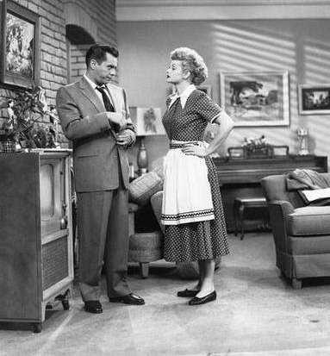
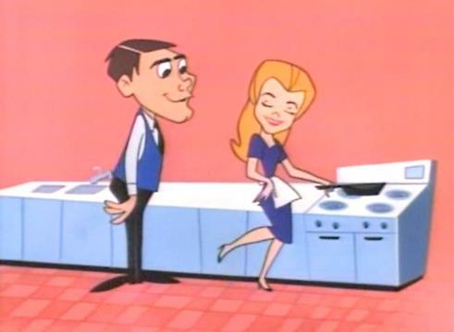
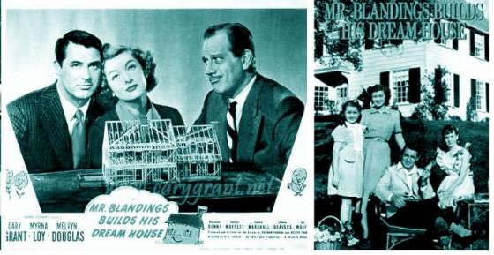
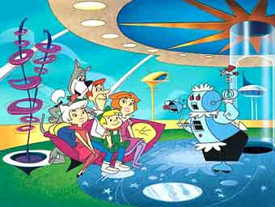
  Neden Kadınlar için Kentler: Toplumsal Cinsiyet Kavramının İnşası
Kadının yerinin yeniden oluşturulmasında televizyon ve filmin rolü

Slide 6
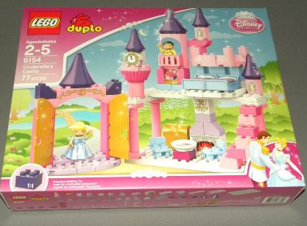
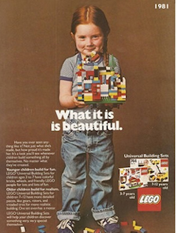
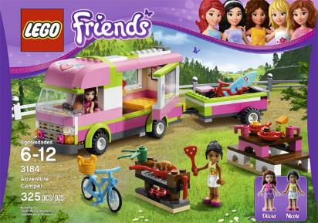
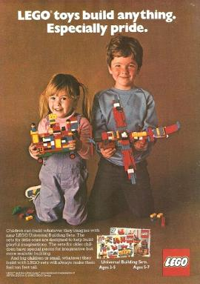
  Neden Kadınlar için Kentler: Toplumsal Cinsiyet Kavramının İnşası
2013 - 1981

Slide 7


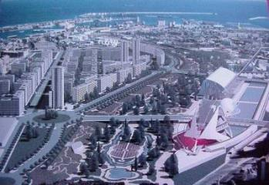
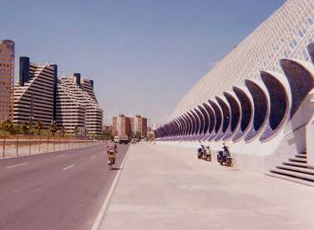
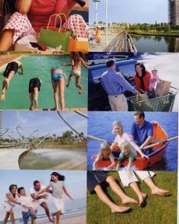
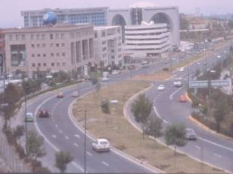
  Neden Kadınlar için Kentler: Toplumsal Cinsiyet Kavramının İnşası
Günlük yaşam nasıl ve nerede gelişiyor? Nasıl bir şehir modeli düşünülüyor?
Nasıl yaşıyoruz? Bu ev mi? Bu mahalle mi?
Bir Hayali İnşaa Ediyoruz
Yaşamayı Bilme Sanatı

Slide 8
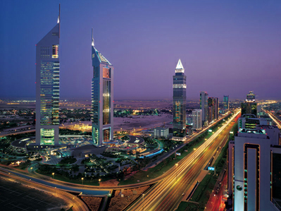
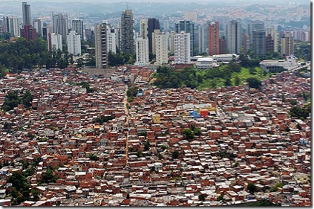
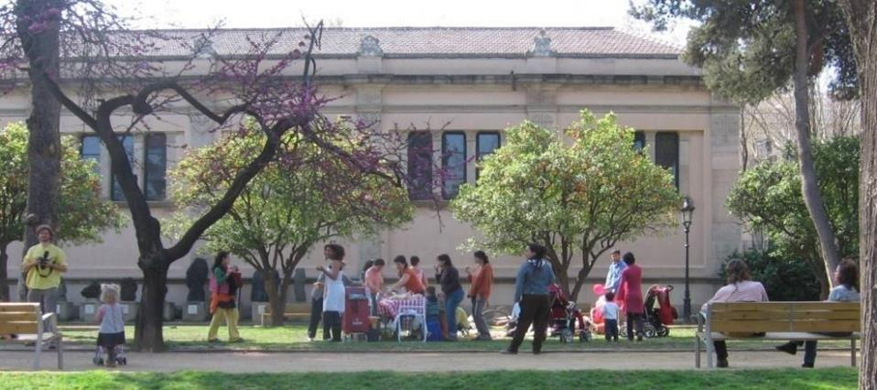
  Neden Kadınlar için Kentler: Toplumsal Cinsiyet Kavramının İnşası
Kentsel planlama, nötr değildir. Nötr ve evrensel planlama yoktur. Bu nötürlük, toplumumuzda cinsiyet, köken, sosyal sınıf, etnisite, din, cinsel eğilim vs. ille ilgili farklılığın göz ardı edilmesine yol açıyor.
Notes:
Kentsel planlamanın nötr ve evrensel olması gerektiğini çoğu kez duymuş olmamıza rağmen, planlama, tasarlama aşamasında günlük hayatı, kadınları ve faaliyetleri ihmal etttiği için kapsamlı değildir.
Böylece, bu “nötrlük”, erkek egemen bakış açısıyla artmakta ve evrensel çözümler oluşmamaktadır.
Fakat bu söylem, toplumun küçük bir kesimini kayırmaktadır, “Beyaz erkeler, orta sınıf, orta yaş, çalışan ve tam fiziksel ve zihinsel kapasiteye sahip kişiler”

Slide 9
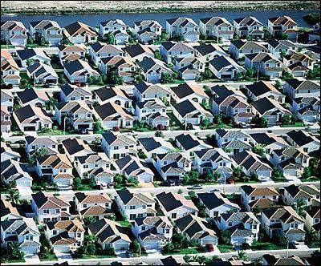
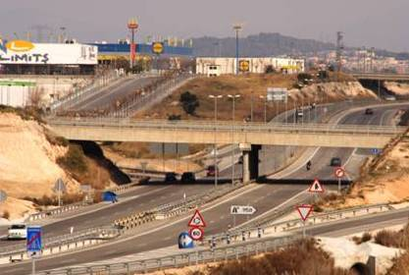
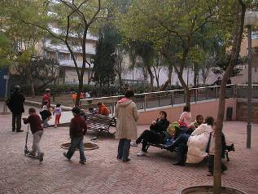
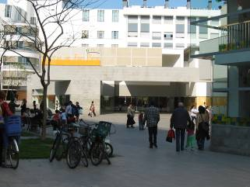
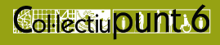
  Neden Kadınlar için Kentler: Toplumsal Cinsiyet Kavramının İnşası
Mukayese
Fonksiyonalist ve ayrım uygulanan şehir
(haritalardan tasarlanan şehir)
ve
Kompakt Şehir
(günlük deneyimden tasarlanan şehir)
Notes:
9
Cinsiyet perspektifinde kentsel planlama, tahlil edilen yerlerde yaşayan ve o yerleri kullana insanların deneyimini referans noktası alır.
Günlük deneyimi toplum ya da mahalle ölçeğinde tahlil noktası olarak almak, başka ölçeklerde tavsiyeler üretmeye yardımcı olacaktır: şehir, kent planlaması,-
Dolayısıyla haritalardan tasarlanan ve ayrılmış alanlar öneren fonksiyonalist şehir modelini sorgularken öte yandan bir cinsiyet perspektifinden kent planlaması, günlük yaşam faaliyetlerini kıymetlendiren ve sürdürülebilir hareketlilik ve sosyal ilişkileri geliştiren bir kompakt şehir modeline değer verir.
Fonksiyonalist ve segregated şehirle mücadele etmek, kaynakların sınırlı ve temel ihtiyaçların her zaman karşılanmadığı gelişmekte olan ya da az gelişmiş toplumlar bağlamında hala daha önemli.
Bu bağlamlarda, günlük yaşamda insanların ihtiyaçlarını, sorumluluk ve deneyimini düşünmüyoruz.
Kentsel alanlar, nüfusun büyük çoğunluğunu şehirde yaşama hakkından mahrum etmeye devam edecek.

Slide 10

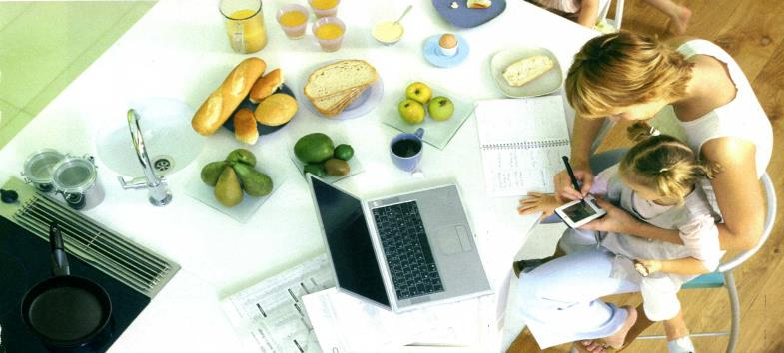
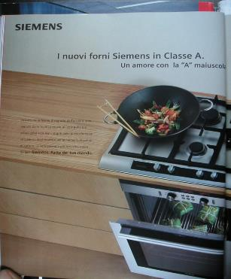
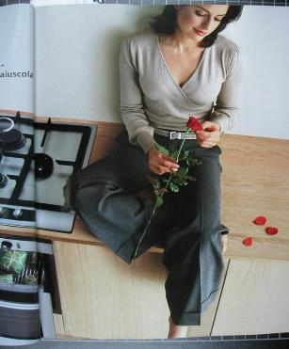
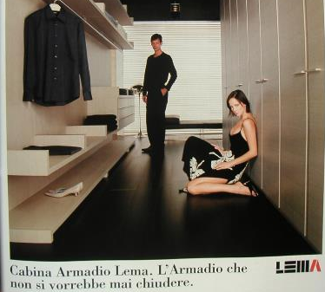
  Mimarlık ve planlama mesleklerine cinsiyet nasıl dahil edilir?
Günümüzde

Slide 11
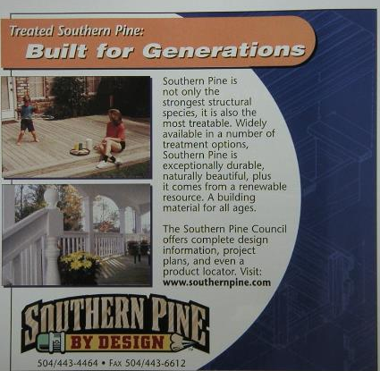
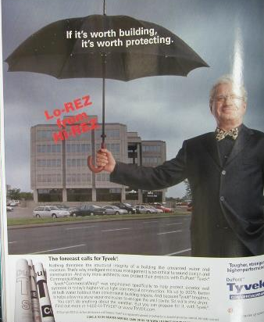

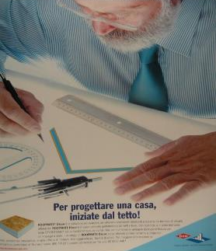
Mimari dergilerde kadınlar ve erkekler nasıl temsil edilir?
- Erkekler iş sorumluluklarında güven veriyor.
- Kadınlar, çocukla ilgilenme konusunda güven veriyor.
  Mimarlık ve planlama mesleklerine cinsiyet nasıl dahil edilir?
Mimari Kayıt Ekim 2003 / L’Arca nº 185 2003/ Casabella nº 714 2003

Slide 12
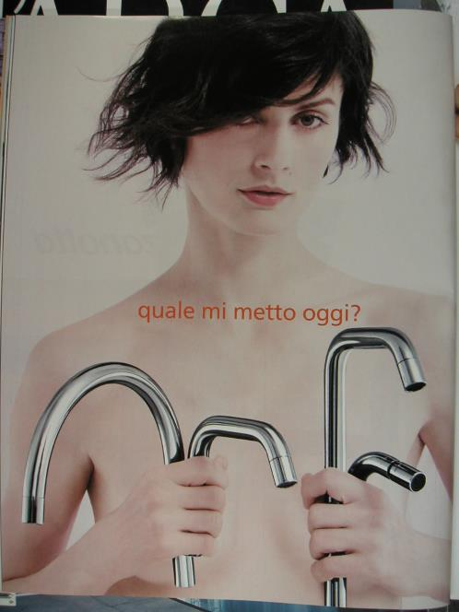
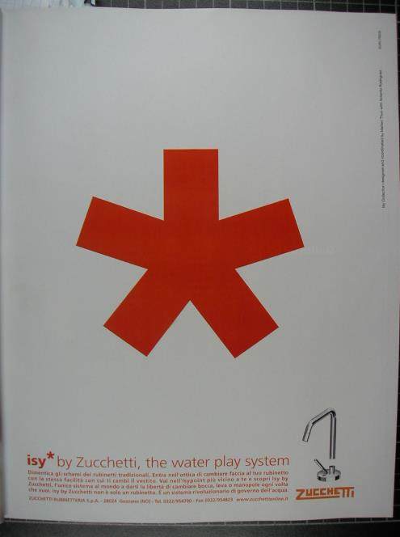
(Bugün hangisini giymeliyim?)
Yorum yok.
  Mimarlık ve planlama mesleklerine cinsiyet nasıl dahil edilir?
Revista Abitare
nº 432 año 2003

Slide 13
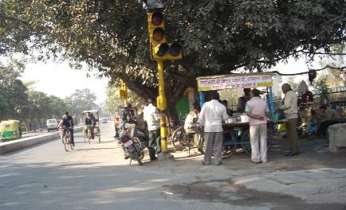
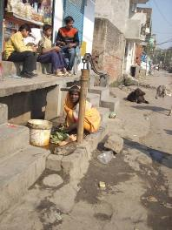
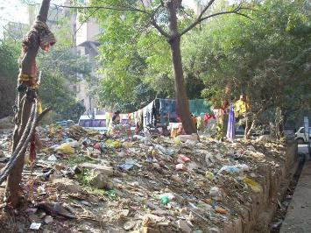
  Cinsiyet perspektifini planlama sürecine dahil etme
Şehirlerde kadınların günlük hayatta edindikleri deneyim planlama için bilgi niteliği taşır.
Kadın ve erkekler arasında eşitsiz şekilde dağıtılan yükümlülükler, erkek üst sınıf tasarımcıların deneyimlerinden oluşturulmuş şehri kullanmaya zorluyor.
Kadınların çok sayıda toplumsal rollerinden kaynaklı şehri eşit deneyimleyememesine kamunun ve toplumun genel ilgisizliği
Ekonomik kaynaklara erişimde eşit olmayan fırsatlar ve haklar;
Kadınların evde ve dışarda yaptığı işin miktarı belirlenmeli ve gayri safi yurt içi hasılaya eklenmeli .
Kentin şekillenme biçimi, kadınları şehrin içinde sınırlı bir alana hapsetmiş, dahası onları ekonomik fırsatlardan mahrum etmiştir.

Slide 14
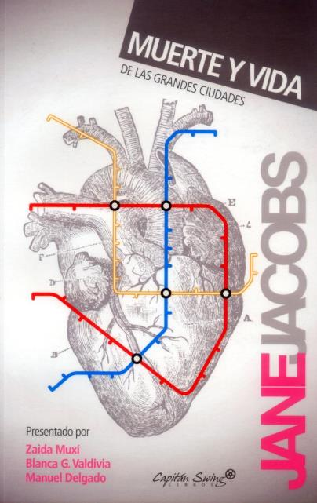
  Cinsiyet perspektifini uygulayan deneyimler
“Bu kitap, halihazırdaki kent planlaması ve yeniden inşaya bir meydan okuma niteliğindedir.
Bu çoğunlukla, kent planlaması ve yeniden inşaya dair yeni ilkeler öne sürme girişimidir.
Bu mimarlık ve planlama okullarından Pazar eklerine ve kadın dergilerine kadar her şeyde öğretilenden farklı hatta hepsine zıttır…
Modern, ortodoks şehir planlaması ve yeniden inşayı şekillendiren ilkeler ve hedeflere saldırıdır…
Çoğunlukla sıradan şeyler hakkında yazacağım...”

Slide 15
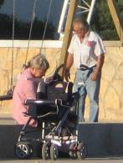
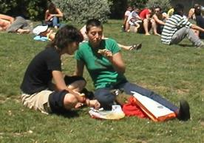
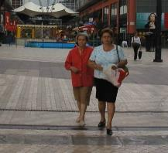
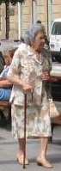
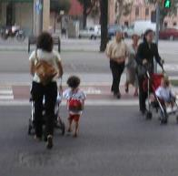
Sıradan şeyler:
* Hangi tür şehir sokakları güvenli ve hangileri değil;
* Neden bazı şehir parkları harika ve diğerleri vice traps ve ölüm tuzakları;
* Neden bazı gecekondu mahalleleri gecekondu olarak kalıyor ve diğerleri mali ve resmi duruma rağmen kendisini yeniliyor;
* Şehir merkezlerinin yerinin değişmesine yol açan sebep nedir?
* Şehir mahallesi nedir?
* Büyük şehirlerdeki mahallelerde hangi meslekler yapılır?…
  Cinsiyet perspektifini uygulayan deneyimler
ŞEHİRLER GERÇEK HAYATTA NASIL ÇALIŞIR?

Slide 16
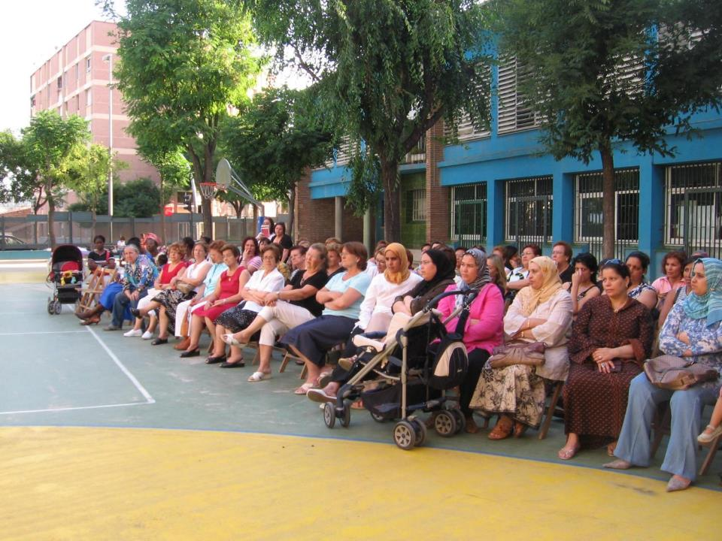
  Cinsiyet perspektifinden uygulanan deneyimler
Günlük yaşamdan deneyimler

Slide 17
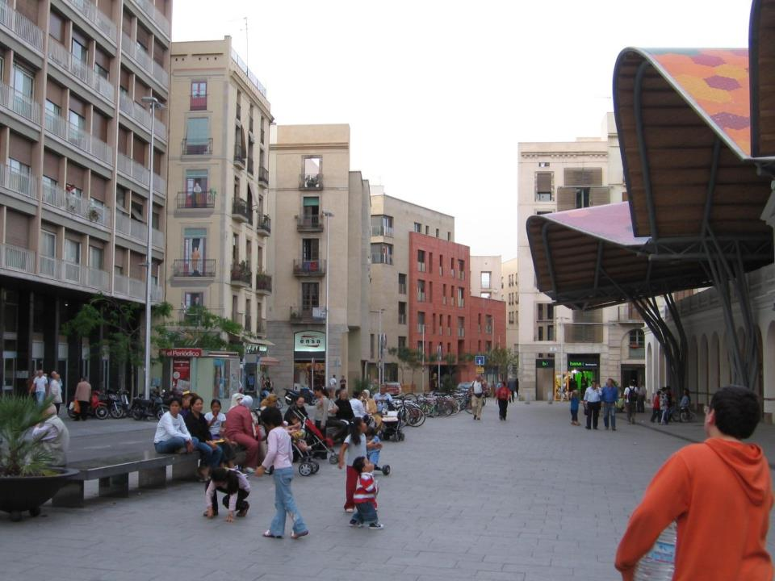
  Cinsiyet perspektifini uygulayan deneyimler
Şehirler kompleks sistemlerdir.

Slide 18

  Cinsiyet perspektifini uygulayan deneyimler
İnsan merkezdedir.

Slide 19




  Deneyimimiz: Col·lectiu Punt 6 - Catalunya
colectivopunto6@gmail.com punt6.wordpress.com
Notes:
I will start by who we are:
We are a diverse group of women architects, urban planners, and activists interested in rethinking cities, neighborhoods and architecture in order to eliminate gender discrimination. We work to build cities that reflect the diversity of our society by creating inclusive spaces.
Col·lectiu Punt 6 is an organization that works from a gender perspective, and seeks to account for women's everyday life experience. We use collective participation as an essential instrument in our projects
Our work is focused in different areas: we do training; research; participatory processes; cooperation, exchange and networking strategies with different women’s organizations at the local and international level; we offer consultancy services; and we do advocacy of women’s right to the city and women’s activism at the community and neighborhood level.

Slide 20

  Deneyimimiz: Col·lectiu Punt 6 - Catalunya
Araştırma
Kamusal Katılım
Öğretme
Hakkını Koruma
Toplumsal Cinsiyet Eşitliği Duyarlılığının Tüm Ana Plan ve Programlara Dahil Edilmesi
Danışma
(& Tasarlama)
İş Birliği

Slide 21



  Deneyimimiz: Col·lectiu Punt 6 - Catalunya

Slide 22




Hakkını Koruma
  Deneyimiz: Col·lectiu Punt 6 - Catalunya

Slide 23





Hakkını Koruma
  Deneyimimiz: Col·lectiu Punt 6 - Katalunya
Vindication: 1st Jane’s Walk Barcelona 2011

Slide 24






  Deneyimimiz: Col·lectiu Punt 6 - Katalunya
Yaşayan bir alan olarak şehir, şehrin içinde günlük hayattan öğrendiklerimizden gelen değişkenlerde oluşan karmaşık bir ağ.
Kamu Alanları
Kamusal katılım
Güvenlik
İmkanlar
Hareketlilik
Konut

Slide 25


  Deneyimimiz Col·lectiu Punt 6 - Katalunya
Kontrol Listesi: UDG / DUG
«karşı» tutum oluşturmadan cinsiyet perspektifini «normal» uygulamaya dahil etme

Slide 26





Halk
Katılımı
  Deneyimimiz: Col·lectiu Punt 6 - Katalunya
Mahallemim projesine katılabilir miyim?
Kamusal katılım, yere ilişkin toplum bilgisini belgelemek, kadınların günlük deneyimlerini kaydetmek, ve sahalarda gerçekleşen olayları anlamak ve görünür kılmak esastır.
Katılımı, disiplinlerarası ve dahil etmeyle ilgili bir süreçtir. Katılımı, disiplinlerarası ve dahil etmeye ilişkin, planlamanın teşhis aşaması ve değerlendirmeye kadar var ve bağlayıcı olması gereken bir süreç olarak algılıyoruz.

Slide 27



Slide 28


  Deneyimimiz: Col·lectiu Punt 6 - Katalunya
Yaşadığım bölgelerdeki projelere katılabilir miyim?
Cinsiyet perspektifinde kullanılan araç ve yöntemler:
Duyarlı Haritalar (Yasak ve arzu edilen şehir ...)
Zincir değişimleri
Günlük rota haritaları / günlük
Gözlem ve görünürlük yürüyüşleri
İstihdam alanını mukayese etme ve / ya farklı yaşlardan erkek ve kadınlar tarafından gidilen yerler ....
Atölye tartışmaları (konu ve nüfus gruplarına göre)
Cinsiyete göre ayrım yapılmış istatistiki bilgiyi kullanma
Diğerleri…
Kamusal Katılım
Notes:
28
28

Slide 29










Institut Català de les Dones: Güçlenme Çalıştayları
(2005-2014)
Günlük yaşamdaki kadın deneyimlerinden öğrenme
  Deneyimimiz: Col·lectiu Punt 6 - Katalunya
Kamusal Katılım
Notes:
29

Slide 30




  Deneyimimiz: Col·lectiu Punt 6 - Catalunya
Kamusal alanlar
Cinsiyet eşitliğini sağlamak için tasarlanan kamusal alanlar, insanların bağımsızlığını ve sosyalleşme yönünde insanları teşvik ediyor. Çünkü bu alanlar, kadın ve erkek ihtiyaçlarına öncelik verdiği düşünülmekte ve tahmin edilmektedir. Mesela kamusal alanlara bayan isimleri verip onları kamusal alanlarda görünür olmalarını sağlayarak kadınların topluma katkılarını tanımaya çalışmalıyız..
Kamusal alan toplantı için uygun mu?
Sokağımı ait olduğum bir yer olarak görüyor muyum?

Slide 31



Kamusal alanlar tasarlama
Öneri “Günlük yaşamı oluşturma” Toplumsal cinsiyet bakışlı bütüncül bir şehir için Uluslarası Yarışma , Cadiz, Mart – Nisan, 2011

Slide 32


Kentsel elementler hazırlama
Öneri “Günlük yaşamı oluşturma” Toplumsal cinsiyet bakışlı bütüncül bir şehir için Uluslarası Yarışma , Cadiz, Mart – Nisan, 2011

Slide 33




  Deneyimimiz: Col·lectiu Punt 6 - Katalunya
Kentsel hizmetler

Slide 34


Günlük yaşantımızın çevresi neresi?
Hangi hizmet ve ekipmanlara bağımlıyız?

Slide 35







Tiempo de desplazamiento entre equipamientos educativos
¿Espacio de relación?
¿De comunicación? ¿De información?
Con la comunidad educativa
Bir bisiklet yolu?
Kaynakları birbirine bağlamak?
¿Estancia urbana?
¿Franjas horarias de uso en tiempo estacional?
¿Aparcamiento de bicis?
¿Opción de movilidad para vincular redes educativas con otros servicios?
opciones de movilidad en relación a localización y uso de equipamientos y servicios

Slide 36


Slide 37






  Deneyimimiz: Col·lectiu Punt 6 - Katalunya
Hareketlilik
Kamusal alanın mevcudiyeti ve hareketliliği destekleyen alan türleri, yaşam kalitemizi belirleyen kritik etmenlerdir.
Kent karışık kent dokusunda yaya seçeneklerine öncelik verilmiş büyük ölçüde seçenekler sunmalıdır.
Kamusal ulaşım, çoğunlukla lineer olmayan ve tek biçim olmayan ulaşım rotaları üreten çocuk yetiştirmekle mükellef aile üyelerine yüklenen talepler de dahil farklı programlara yanıt da vermelidir.
Taşıma seçeneklerimizin şehrin farklılık ve güvenlik sorunlarını da yansıtmalıdır.
Dahası, ulaşım ağımız, profesyonel ve aile içi yaşamın planlanmasını kolaylaştır ve herkesin kent imkanlarına eşit erişimini sağlar.
Günlük ihtiyaçlarını yürüyerek karşılayabilir miyim?
Toplu taşıma ağı benim ihtiyaçlarımı gözetiyor mu?

Slide 38


Escuela’da okul yürüyüş yolu proje çalışması
Margallò de Castelldefels, 2014

Slide 39




Slide 40





Slide 41

La Serra Caddesinin planlaması için çalışmalar. Ullastrell, Barcelona. 2014

Slide 42





  Deneyimimiz: Col·lectiu Punt 6 - Catalunya
Güvenlik
Güvenlik algıları, kadının bağımsızlık kazanma ve doğru kamu alanları elde etme kapasitesiyle ilgilidir .
Güvenlik algılarını etkileyen mekansal faktörlerin bazıları: görünürlük, açık ve alternatif rotalar, farklı kullanım ve faaliyetler, farklı gruptan insanların varlığı.
Kamusal alanlarda güvenlik ve aidiyet algılarını desteklemek adına yürüyüş alanlarının aydınlatılması ve bu alanlarda saklı köşeler ve komplike erişime yol açan duvar, çit ya da merdiven yapılmamasına özel önem gösterilmelidir.
Eve dönüş saatimi özgürce seçebilir miyim?
Kamu ulaşımı yeterli midir? Sokaklarda yeterli ışıklandırma var mıdır? Sokaklarda insan çeşitliliği var mıdır?

Slide 43


Capítulo “Construyendo entornos seguros desde la perspectiva de género” NO SURTIS SOLA. ICPS, Barcelona, 2011
La visibilidad: ver y ser vista. GÖRÜNÜR
La vigilancia informal y acceso a la ayuda. İZLENİR
La planificación y el mantenimiento de los lugares. DONANIMLI
La señalización: saber adónde se está y adónde se va. SENYALİZASYONLU
La participación de la comunidad. TOPLUMCU
La concurrencia de personas: oír y ser oído. HAYATİ
Michaud, Anne, 2002, Pour un environment urbain sécuritaire. Guide d’aménagement. Programme Femmes et Ville de la Ville de Montreal

Slide 44




  Deneyimimiz Col·lectiu Punt 6 - Katalunya
Konut
Ev ve kamusal alanlarınız arasında geçiş alanları var mı?

Slide 45

Espacios Públicos. Trabajo de Cooperación en Cali, Colombia. Vivienda y Seguridad. En proceso 2015

Slide 46




Carolina Bernal Cárdenas. Taller CASA SIN GÉNERO. Máster Laboratorio Vivienda s.XXI, ETSAB 2005-13

Slide 47


Slide 48



  Deneyimimiz: Col·lectiu Punt 6 - Catalunya
Teşhis-Günlük Hayat
Fátima ve Carillo, Buenos Aires, 2012

Slide 49



Katılımcı kadın atölyeleri
Buenos Aires - UTIU 8 NORTE | SOLDATI Housing
  Deneyimimiz: Col·lectiu Punt 6 - Katalunya
Se sienten orgullosas de su trabajo, de cuidar su barrio
La iglesia no pareciera ser un sitio
importante para ellas por la poca
participación del cura en el barrio.
La escuela y la educación es importante para estas mujeres.
S32
S29
No les gusta que los comerciantes
No permitan el paso en vereda y que dejen sucio
Al centro de
Pompeya
S30
Usan el premetro para ir a Jumbo
Les gustan los espacios verdes para tomar mate, ir con chicos, espacios de sombra para sentarse
La placita del
Parque Roca es mencionada por varias mujeres
Inseguridad, droga y robos. Horario limite para moverse por la ciudad: 19hs. aprox

Slide 50



  Deneyimimiz: Col·lectiu Punt 6 - Katalunya
Creen que este terreno es
para viviendas de realojo V31
La canchita:
Pero faltan juegos
para chicos cerca
Mahallenin “açık” olmasını seviyorlar, ağaçlara değer veriyorlar.
Düzeni takdir ediyorlar.
La plaza es un espacio de relación importante para ellas. Valoran que exista aunque reconocen que hay sectores que no están en buen estado
Falta sombra en las
pérgolas
Plaza de la escuela:
les gusta aunque la
entrada de la escuela
es del otro lado
Les gusta mucho esta
plaza más que Fátima o
Carrillo. Distintas edades

Slide 51

  Deneyimimiz: Col·lectiu Punt 6 - Katalunya
3. RED COTIDIANA

Slide 52


Kadın hapishanelerinde atölyeler: kadınların deneyimine göre hapishane alanı (Can Brians & Wad Ras)
  Deneyimimiz: Col·lectiu Punt 6 - Catalunya
Danışma

Slide 53



  Deneyimimiz Col·lectiu Punt 6 - Catalunya
Kadın hapishanelerinde atölyeler
Güdümlü fantazi
Zincir seyahatler/turlar
Alanlar: uygulamalar ve performanslara yansımalar
«Eksik» alanlar
Sonuçlarla aynı fikirde olmak
Danışma

Slide 54

  Deneyimimiz: Col·lectiu Punt 6 - Catalunya
... Kadın perspektifine en iyi uyan şehrin kısa mesafelerden oluşan bir şehir olduğundan sosyal yapının hedefleri ve gösterildiği üzere ekolojik açıdan daha sürdürülebilir olan karışık kullanımlar arasında yakınlık vardır.
Kadının günlük yaşamda oynadığı rolün tanımından yola çıkarak eşit koşullarda şehirler inşa etmektir.

Slide 55


Dinlediğiniz için çok teşekkür ederim!
colectivopunto6@gmail.com punt6.wordpress.com

